Slide 1











HỌP PHỤ HUYNH HỌC SINH LỚP 6C Tổng kết năm học 2021 -2022
TRƯỜNG THCS NGHĨA HIỆP

Slide 2

1
KẾT QUẢ CỦA NHÀ TRƯỜNG
2
TÌNH HÌNH LỚP
3
KẾT QUẢ HOẠT ĐỘNG HK II
4
LẤY Ý KIẾN DỰ THẢO CV
5
MỘT SỐ HOẠT ĐỘNG HÈ
6
Ý KIẾN CỦA PHỤ HUYNH

Slide 3



I. BÁO CÁO
TÌNH HÌNH NHÀ TRƯỜNG
SƠ KẾT HỌC KỲ II (Năm học 2021- 2022)

Slide 4

KẾT QUẢ TỔNG HỢP CHUNG
* Giáo viên
- Cô Đào Thị Ngọc Quỳnh đạt GVDG cấp huyện.
Cô Tạ Thị Huệ và cô Đào Thị Ngọc Quỳnh đồng tác giả đạt giải khuyến khích cuộc thi thiết kế bài giảng E-lerning
03 SKKN đạt loại A cấp huyện.
01 chuyên đề cấp cụm “ Định hướng nghề, phân luồng học sinh sau THCS” cho HS lớp 9.
HSG cấp huyện: 7
- GVG cấp huyện: 01
- GV đạt giải bài giảng e-lerning: cấp huyện 02, khuyến khích cấp tỉnh 02.
- HS có sản phẩm NCKH cấp huyện: 01.
- HS có sản phẩm khởi nghiệp sáng tạo cấp huyện: 01, dự thi cấp tỉnh 01.
HS tham dự IOE cấp huyện 10 HS, đạt trên 1000 điểm vòng thi cấp huyện 05 HS.
* Danh hiệu học sinh:
- Khối 6:( Đánh giá theo TT 22): Học sinh xuất sắc: 05 hs; Học sinh giỏi: 17 HS.
- Khối 7, 8, 9 (Đánh giá theo TT 58, 26): HSG cấp trường: 58, HSTT: 175.

Slide 5



KẾT QUẢ HAI MẶT GIÁO DỤC CẢ NĂM
KHỐI 6 ( Theo TT 22)
 | Tốt | Khá | Đạt | Chưa đạt | Danh hiệu
Hạnh kiểm | 108 (96,43%) | 4 (3,57%) |  |  | HSXS: 7 HSG: 27
Học lực | 34 ( 30,36%) | 38 (33,93%) | 39 (34,82%) | 01 (0,89%)

Slide 6
KẾT QUẢ HAI MẶT GIÁO DỤC CẢ NĂM
KHỐI 7, 8, 9 ( Theo TT 58)
 | Tốt (Giỏi) | Khá | Trung bình | Yếu | Kém
Hạnh kiểm | 308 (95,65%) | 14 ( 4,35%) | 0 | 0 | 0
Học lực | 63 ( 19,57%) | 172 (53,42%) | 87 ( 27,02%) | 0 | 0
- Học sinh lên lớp thẳng là học sinh 433/434 em đạt tỷ lệ 99,8%.
- Nhà trường đã hoàn thành công tác phổ cập GD đạt mức độ III, xóa mù mức độ II.

Slide 7
II. BÁO CÁO
TỔNG KẾT NĂM HỌC LỚP 6C
GVCN: Đỗ Thị Diệu Thúy

Slide 8
- Lớp 6C có 36 HS, các em đều ngoan ngoãn, lễ phép, vâng lời thầy cô, có ý thức học tập tốt. Thực hiện tốt các nền nếp của trường, lớp.
- Với nhiều hình thức thi đua, cùng với việc đổi mới phương pháp và hình thức dạy học, hầu hết các em đều hào hứng tìm tòi, chiếm lĩnh kiến thức, mạnh dạn, tự tin.
- Xây dựng và duy trì phong trào thi đua giành điểm tốt, thi đua giữa các tổ, giữa các cá nhân.
- Phụ huynh học sinh có trình độ, tâm huyết với việc học tập của con em.

Slide 9
Trình độ HS khá đồng đều.
Nhiều em tích cực trong các hoạt động tập thể, ham học hỏi, có tinh thần tự giác cao
- Nhiều em luôn đạt điểm cao trong các kì kiểm tra của lớp, của trường, chăm chỉ, tự giác, gương mẫu tích cực.

Slide 10
Do tình hình dịch bệnh học sinh phải học Online hoàn toàn.
Do lớp đầu cấp nên học sinh còn bỡ ngỡ với môi trường và phương pháp học.
Do năm đầu thực hiện chương trình mới, có những thay đổi về nội dung và phương pháp học.
Do ảnh hưởng của chất lượng thiết bị học tập Online.
- Một số phụ huynh còn chưa theo sát việc học tập, rèn luyện.
- Do bận rộn công việc nên không thể kèm cặp con…
Một số phụ huynh còn quá coi trọng điểm số, thành tích học tập của con nên vô tình tạo áp lực cho con
Một số em kĩ năng sống còn hạn chế ( nhút nhát, chưa hăng hái tham gia các hoạt động).

Slide 11
Về phía học sinh:
Một số học sinh còn nhút nhát, chưa mạnh dạn, chưa tự tin khi tham gia hoạt động.
Một số học sinh chưa tự giác thực hiện nội quy lớp học Online như: Vào lớp muộn, không bật cam, ngồi học không nghiêm túc, bỏ ra ngoài không xin phép, vừa học vừa làm việc khác, không ghi chép bài, đi học muộn, trong lớp còn nói chuyện riêng, nói leo, nói tự do.
Một số học sinh còn rất chưa tự giác làm bài tập về nhà, lười học và chuẩn bị bài trước khi học bài mới, chưa trung thực trong thi cử, thiếu phương tiện học tập tốt, làm bài chống đối hoặc chép bài của bạn.
Một số học sinh học lệch môn

Slide 12
3
KẾT QUẢ ĐẠT ĐƯỢC
Kết quả tham gia các HĐNGLL, Đoàn- Đội, phong trào:
- Tham gia tốt các hoạt động như “ Làm tập san điện tử chào mừng ngày 20/11” (Giải 3), “ Hoa điểm tốt”, các cuộc thi “Tiếng Anh qua mạng”, “Thiếu nhi Việt Nam với an toàn giao thông”. Bài thi điện tử về nhà cách mạng Tô Hiệu ( giải ba). Quên góp ủng hộ sách cho thư viện trường và tham gia hoạt động “ Ngày văn hóa đọc”, Tổ chức đi hoạt động trải nghiệm
Kết quả tham gia các hoạt động của lớp:
- Tham gia tốt các hoạt động như “Trung thu của em”, duy trì “ Thư viện sách Online”

Slide 13
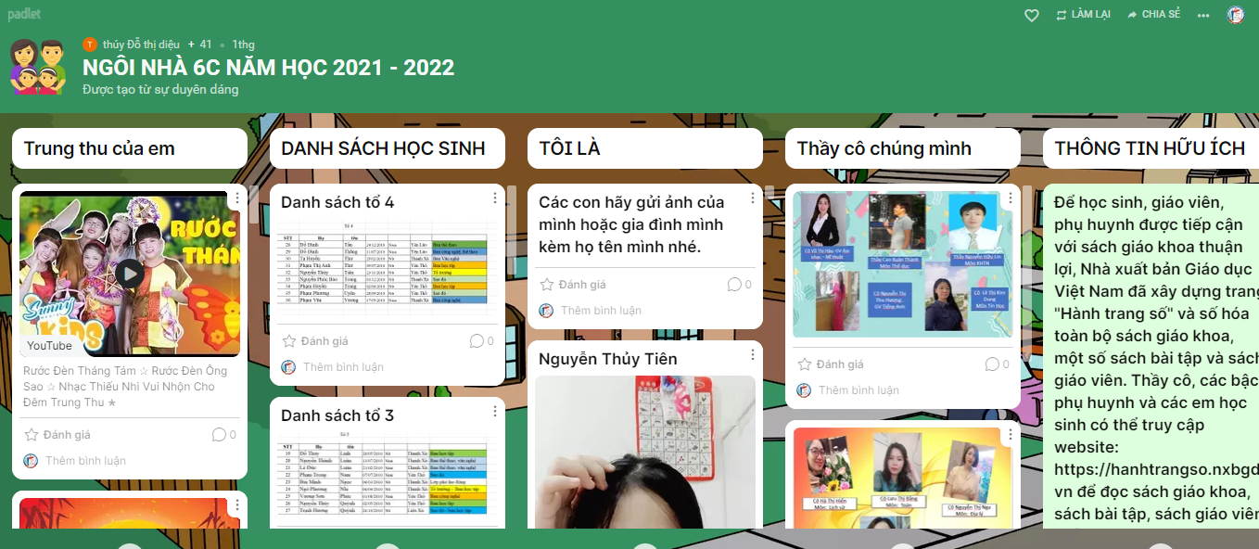

Slide 14
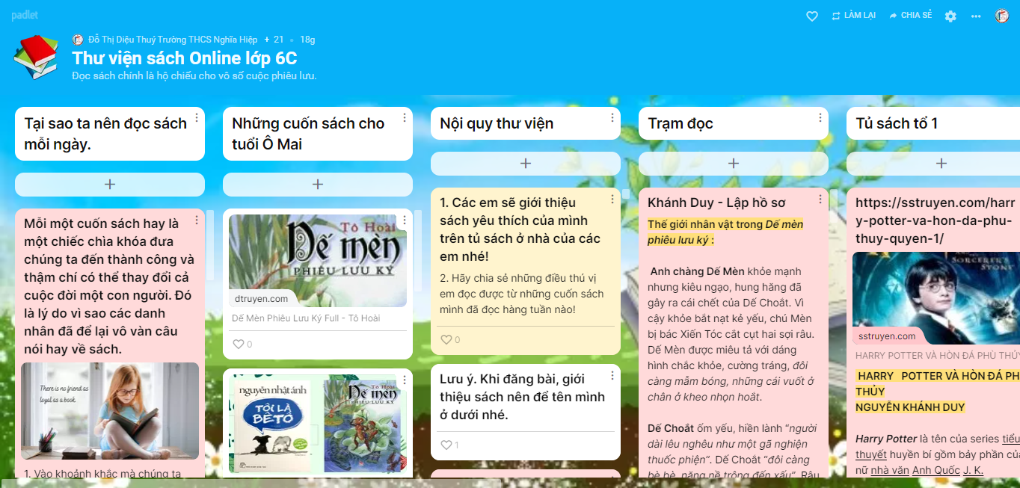

Slide 15
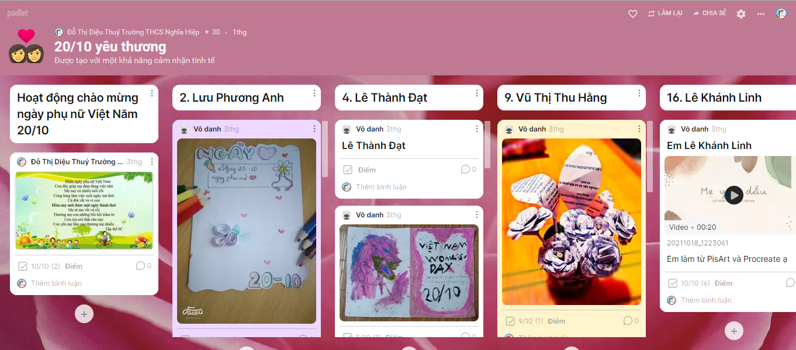

Slide 16
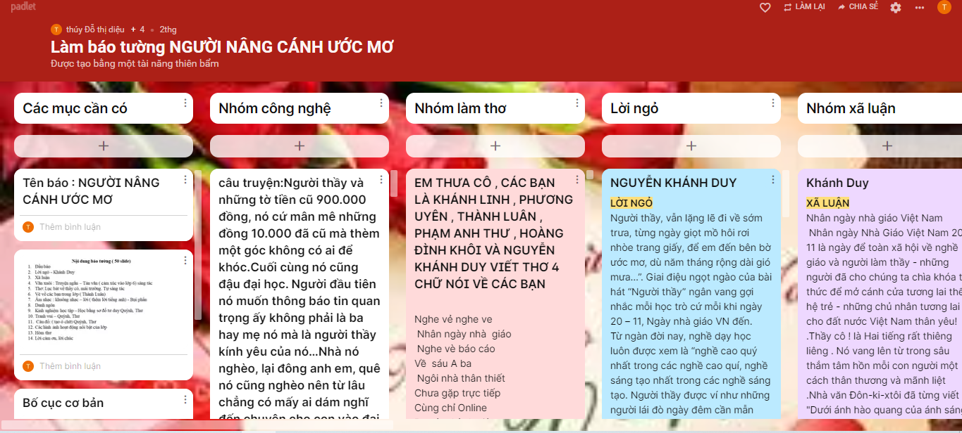

Slide 17
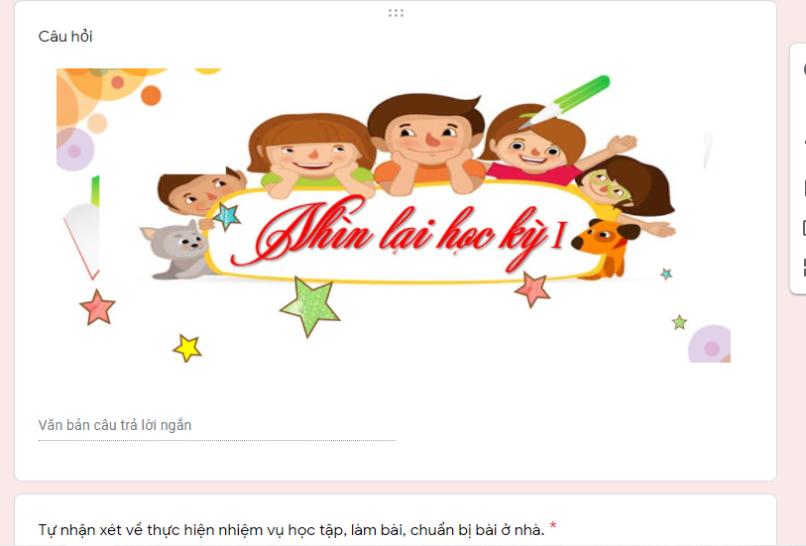
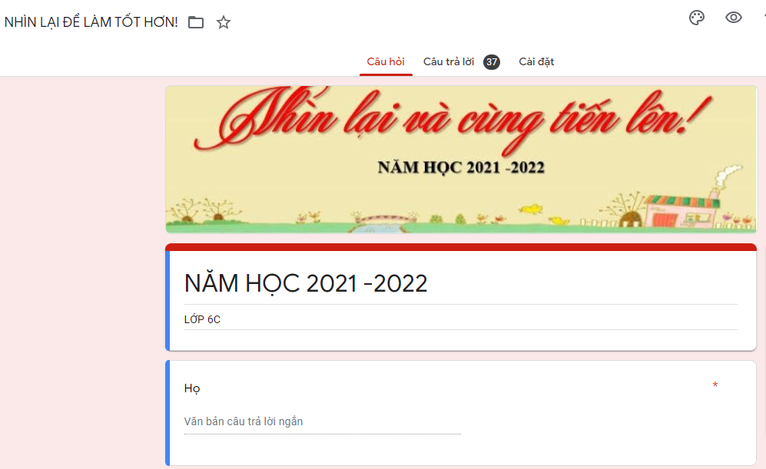
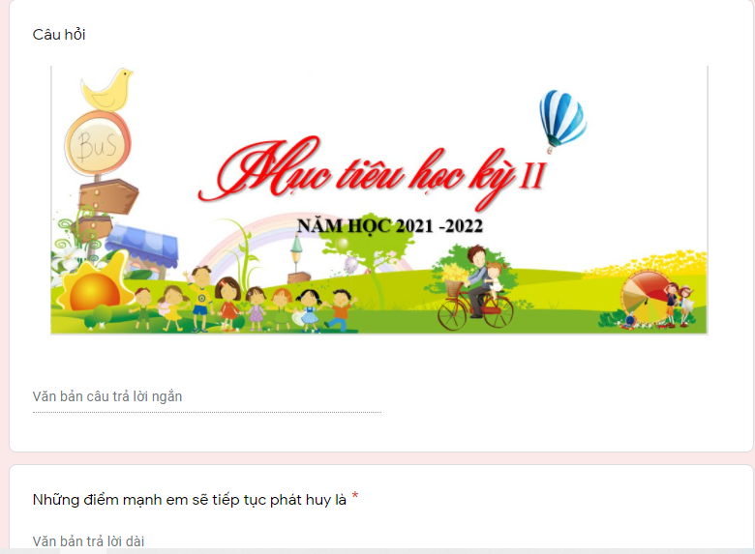
https://forms.gle/mgcbHBJP522cp7cU8

Slide 18
ĐIỂM MỚI TRONG ĐÁNH GIÁ HỌC SINH TT22/2021
MÔN HỌC ĐÁNH GIÁ BẰNG NHẬN XÉT: ĐẠT VÀ CHƯA ĐẠT
5 MÔN : Giáo dục thể chất, Nghệ thuật, Nội dung giáo dục của địa phương, Hoạt động trải nghiệm, hướng nghiệp;
CĂN CỨ XẾP LOẠI HỌC LỰC
ĐẾM SỐ MÔN: 6 MÔN
ĐÁNH GIÁ XẾP LOẠI HỌC LỰC, HẠNH KIỂM
TỐT
KHÁ
ĐẠT
CHƯA ĐẠT
DANH HIỆU : HỌC SINH XUẤT SẮC VÀ HỌC SINH GIỎI

Slide 19
ĐÁNH GIÁ THEO TT 22
Xếp lọai học lực lưu ý
Loại Tốt: Có 6 môn trên 8.0 Chưa đạt: Có 2 môn dưới 5.0 hoặc CĐ
Danh hiệu thi đua
Học sinh xuất sắc:
Có 6 môn trên 9.0
Các môn còn lại không có môn nào còn lại dưới 8.0.
Các môn nhận xét Đạt
Học sinh giỏi:
- Có 6 môn trên 8.0
Các môn còn lại không có môn nào còn lại dưới 6.5.
Các môn nhận xét Đạt

Slide 20
ĐÁNH GIÁ THEO TT 22
Học sinh lên lớp:
Có 6 môn trên 5.0 + 4 môn nhận xét Đạt
Hoặc Có 7 môn trên 5.0 + 3/4 môn nhận xét Đạt
Hạnh kiểm Đạt trở lên
Rèn luyện trong hè:
- Có 5 môn trên 5.0 + 4 môn nhận xét Đạt
Hoặc Có 6 môn trên 5.0 + 2/4 môn nhận xét Đạt
Hoặc hạnh kiểm chưa đạt.

Slide 21
KẾT QUẢ HỌC TẬP VÀ THI ĐUA HỌC KỲ II LỚP 6C
Đạt 3
8,3%
khá 12
33,3%
Tốt 21
58,4%

Slide 22
KẾT QUẢ HỌC TẬP VÀ THI ĐUA CẢ NĂM lớp 6C
đạt 2
5,5%
SX 6
9%
khá 12
33,3%
Tốt 22
61,2%
Giỏi 16
30%

Slide 23
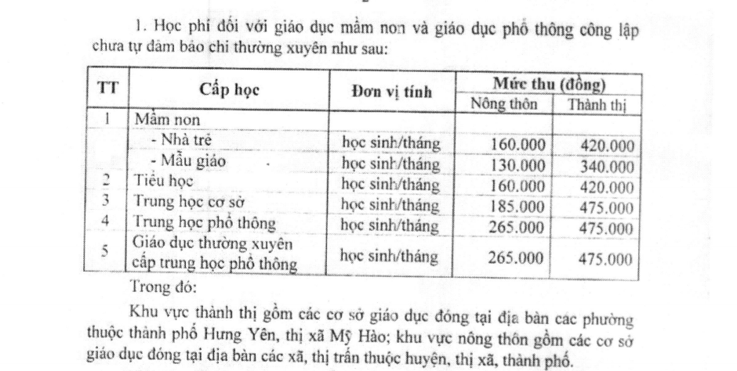
III. LẤY Ý KIẾN DỰ THẢO THEO CV 823
HỌC KỲ II Năm học 2021- 2022
GVCN: Đỗ Thị Diệu Thúy

Slide 24
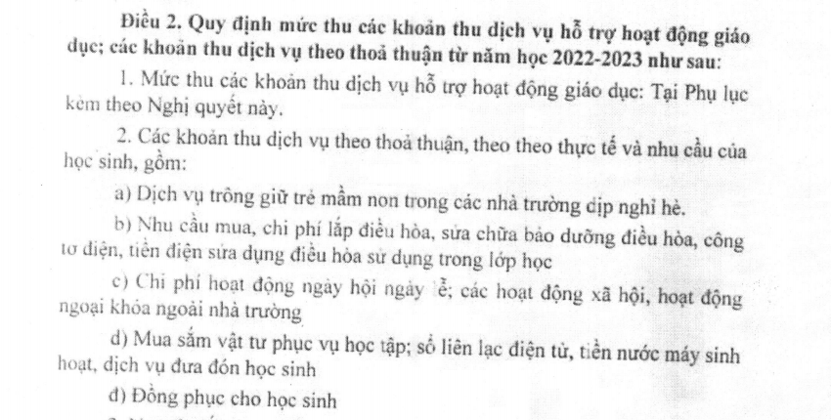
III. LẤY Ý KIẾN DỰ THẢO THEO CV 823

Slide 25
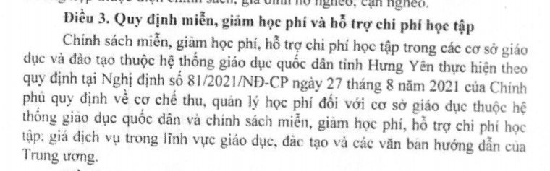
III. LẤY Ý KIẾN DỰ THẢO THEO CV 823

Slide 26
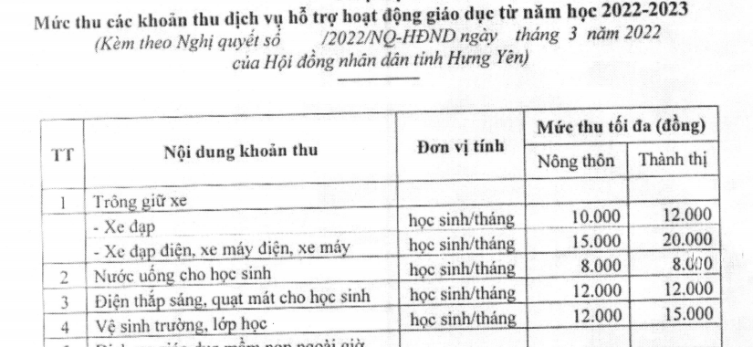
III. LẤY Ý KIẾN DỰ THẢO THEO CV 823

Slide 27
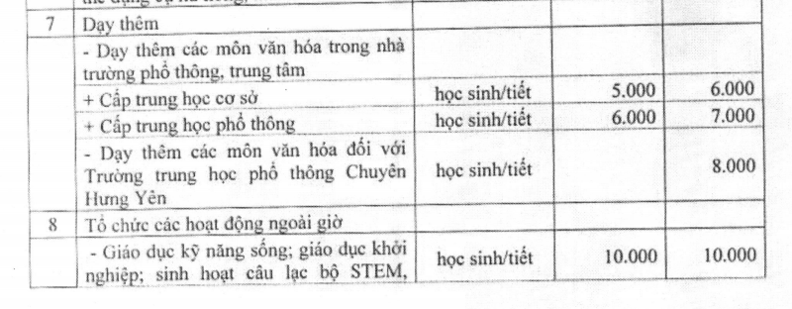
III. LẤY Ý KIẾN DỰ THẢO THEO CV 823

Slide 28
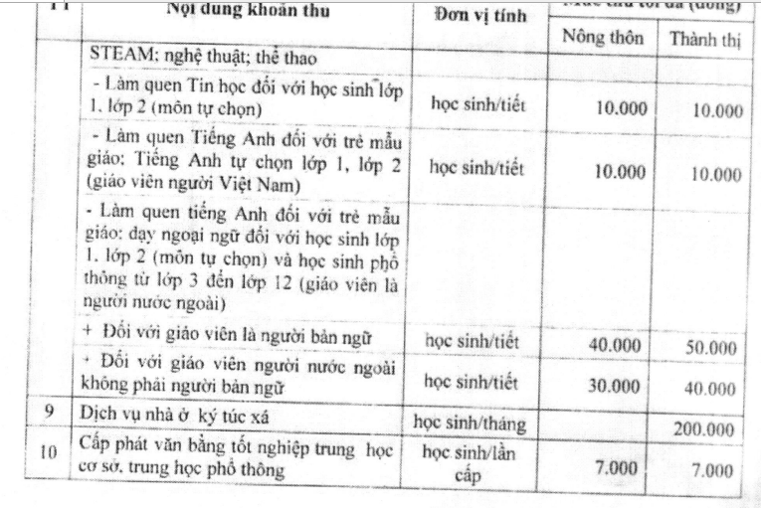
III. LẤY Ý KIẾN DỰ THẢO THEO CV 823

Slide 29
III. LẤY Ý KIẾN DỰ THẢO THEO CV 823

Slide 30
IV. MỘT SỐ HOẠT ĐỘNG HÈ
Thường xuyên cập nhật các thông tin trên nhóm Zalo lớp.
Gián tiếp quản lý việc sử dụng điện thoại thông minh, các trang mạng xã hội và các tài khoản cá nhân của con trên mạng.
Tăng cường ôn tập hè ( lập đề cương theo sơ đồ tư duy)
Tham gia các lớp kĩ năng sống ( VD Khóa tu mùa hè, câu lạc bộ hát, đàn, nhảy…) hiện tại các con rất hạn chế kĩ năng sống.
Tham gia sinh hoạt hè tại địa phương
Nên giao các công việc cụ thể cho con để thưởng, phạt trả công để rèn cho con tinh thần trách nhiệm.

Slide 31
CÁC Ý KIẾN PHÁT BIỂU
THẢO LUẬN
https://padlet.com/dtdieuthuyc2nghiahiep/b8kto7rd2taqa3jg

Slide 32
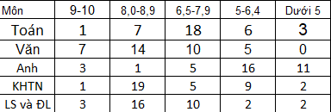
THỐNG KÊ ĐIỂM KHẢO SÁT ĐỀ PGD
Lê Đức Luân: 45,25 Nguyễn Khánh Duy: 44,15 Trịnh Hương Quỳnh: 43,10 Nguyễn Hà Linh: 42,75 Đỗ Thùy Linh: 42,70 Hoàng Đình Khôi: 41,70

